Slide 1
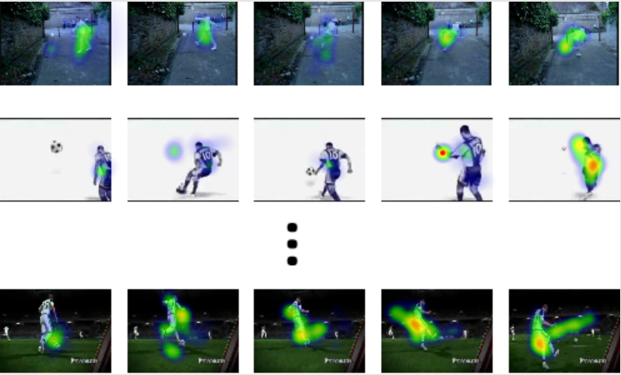
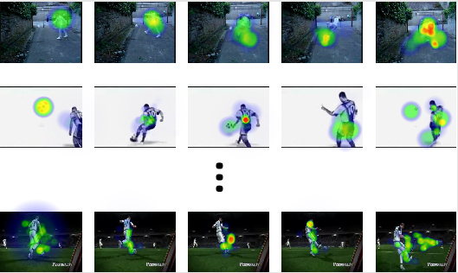
Original Samples
Teacher
Logits
Student
Logits
Head
Head
Amp.
Amp.
Freq.
Amp.
Freq.
Amp.
Spectral-aligned
sample generation
Freq.
Freq.
Our Samples
Head
Head
Teacher
Logits
Student
Logits
Notes:
本文从优化蒸馏过程中输入样本出发，将各层教师与学生模型中间特征的中心频率、中间特征的相似性作为优化目标，以保证在实际蒸馏过程中，增强学生与教师模型中间特征匹配度，提高后续蒸馏过程的对齐效率；在蒸馏过程中，针对蒸馏自适应样本生成模块中识别的教师与学生模型各通道中心频率的相似性，自动关注那些在教师与学生之间存在显著差异的通道，动态调整蒸馏强度，从而实现更加有选择性与结构感知的知识迁移。动机图如图\ref{Motivation}所示，教师与学生模型的中间特征会趋向于一致，大大提高蒸馏效率。

Slide 2
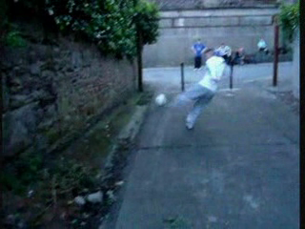

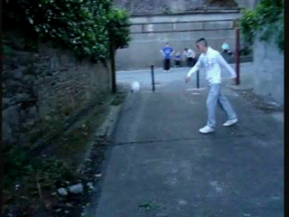
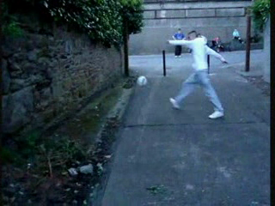
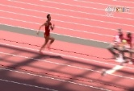
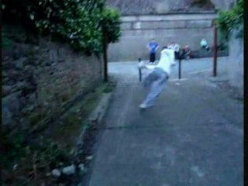
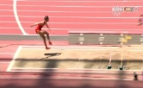

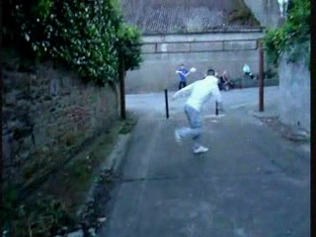
Original Samples
...
ASU Module
Layer0
Layer1
LayerN
Logit
F
Teacher Path
ASU
ASU
ASU
FFT
Gaussian Mask
ASU
ASU
ASU
Update
Student Path
IFFT
Layer0
Layer1
LayerN
Logit
...
…
Layer0
Layer1
LayerN
Logit
CAKD Module
Teacher Path
F^{t}
F^{s}
1x1conv
1x1conv
1x1conv
Channel-wise
Match
CAKD
CAKD
CAKD
…
Student Path
Layer0
Layer1
LayerN
Logit
Update
Similarity Matrix
Inter-class Probabilty
Freeze network
Calculate
Similarity
Update network
Notes:
本文提出了一种频域自适应适配蒸馏方法，旨在提升轻量化学生模型在视频动作分类任务中的表现。方法整体以教师模型为引导，通过频域增强与梯度引导的样本优化策略，引导学生模型学习更具判别性的特征。首先，使用教师模型的频域特征变化计算“更新增益”以判断是否进行样本更新；若增益大于1，则依托教师与学生在频域中的中间特征，计算通道感知的损失并引导样本梯度方向，更新类记忆库。接着，依据历史梯度信息对原始训练样本进行自适应更新，生成蒸馏增强样本。最终，利用这些更新样本计算多重蒸馏损失（包括辅助损失与通道自适应损失），共同优化学生模型，从而实现更有效的知识迁移。

Slide 3
Channel-wise Distillation
Notes:
通道蒸馏（Channel Distillation）与传统空间蒸馏（Spatial Distillation）在知识蒸馏中呈现出明显的维度差异：通道蒸馏主要关注教师模型与学生模型在通道维度上的特征分布对齐，通过匹配通道统计量（如均值、方差）或通道间关系（如Gram矩阵）来实现知识迁移，这种方法计算高效且擅长捕捉全局特征表示，特别适合通道敏感性任务（如图像分类）；而传统空间蒸馏则侧重于空间维度的特征匹配，通过逐像素或逐区域对齐激活图来保留细节空间结构，在需要精确定位的任务（如目标检测、语义分割）中表现更优。两者核心区别在于知识迁移的维度选择——通道蒸馏优化特征通道的分布特性，空间蒸馏保持特征图的空间相关性。实际应用中，可根据任务需求选择：若需轻量化且关注全局特征，通道蒸馏更优；若需保持空间细节，则空间蒸馏更合适，亦可将二者结合形成混合蒸馏策略以兼顾不同维度的知识迁移。

Slide 4
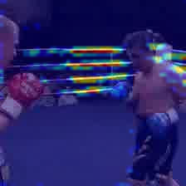
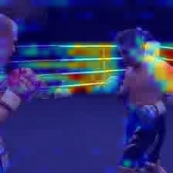
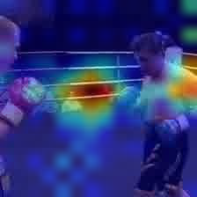
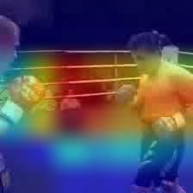
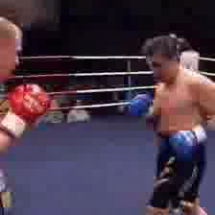
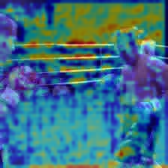
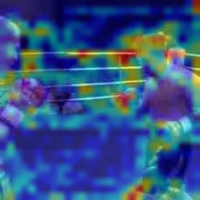
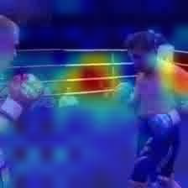
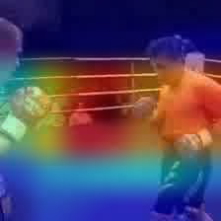
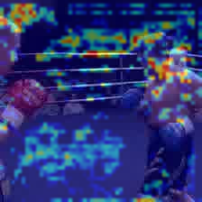
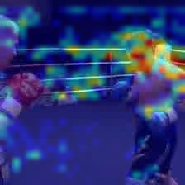
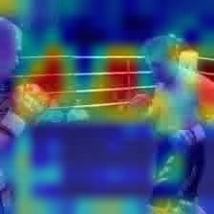
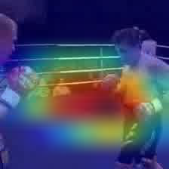

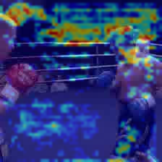
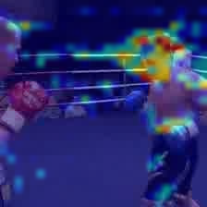
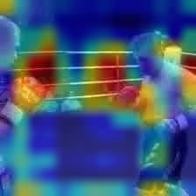
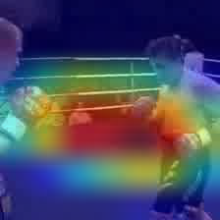
Layer1
Layer2
Layer3
Layer4
Tea.
Stu.
Origin Sample
Tea.
Stu.
Our Sample*
Notes:
在UCF101数据集上，不难发现在模型浅层（Layer1、Layer2）更关注于背景，教师模型更关注于拳击场的围栏，而学生模型还着重关注了拳击场的地面，当使用本文提出的方法后，学生模型的注意力会从地面逐步向围栏过渡，而教师模型不光会关注围栏部分也会逐步会向拳击地面（图中红圈所示），教师与学生的关注区域会趋向一致；当模型在深层（Layer3、Layer4）时，教师与学生模型均会逐渐关注与动作本身，但左图layer3时，教师与学生模型的专注点仍在拳击场的拦网处，使用本文提出的方法后，教师与学生模型的中间特征会关注于拳击运动员的手部，(黄圈所示)。

Slide 5
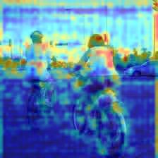
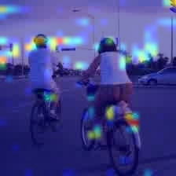
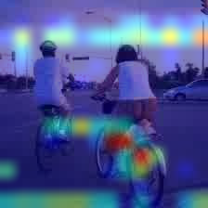
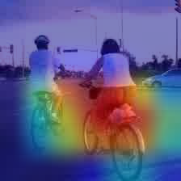
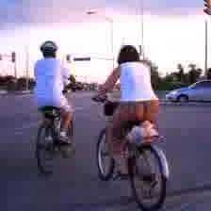
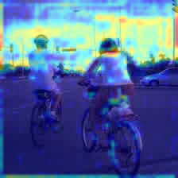
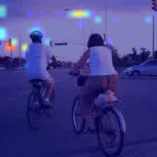
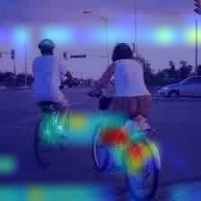
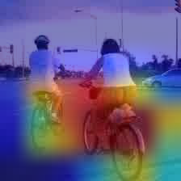
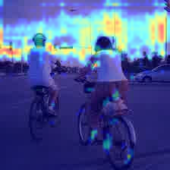
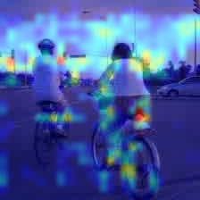
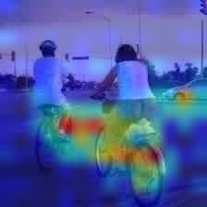
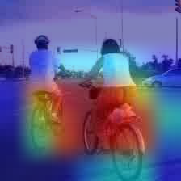

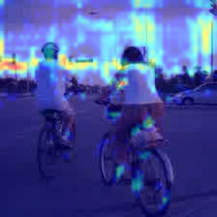
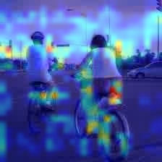
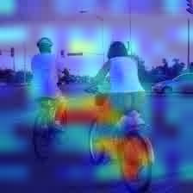
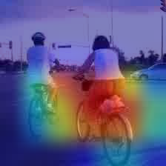
Layer1
Layer2
Layer3
Layer4
Tea.
Stu.
Origin Sample
Tea.
Stu.
Our Sample*
Notes:
在UCF101数据集上，不难发现在模型浅层（Layer1、Layer2）更关注于背景，原始输入的教师模型关注于右侧的骑行者，而学生模型则更多的关注到背景，通过本文方法更新样本后，教师与学生的关注区域会趋向一致，教师与学生模型的关注区域都会趋向一致， 均会关注于背景知识或学生的骑行动作（图中红圈所示），在右图的layer3时，虽然原始的教师与学生模型关注到了右侧一个人的骑行动作，然而忽略了左侧运动员的骑行动作，这点在应用了本文更新后的训练样本后得到了极大的改善。

Slide 6
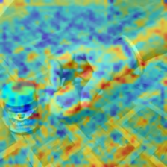
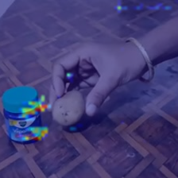
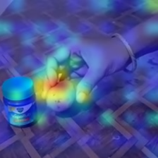
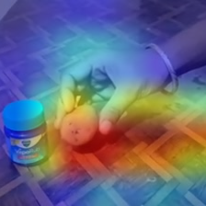
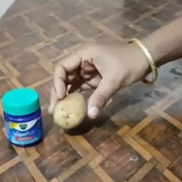
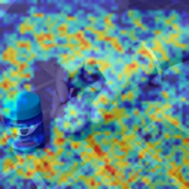
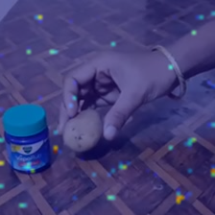











Layer1
Layer2
Layer3
Layer4
Tea.
Stu.
Origin Sample
Tea.
Stu.
Our Sample*
Notes:
在Sth-Sth数据集上，由于模型本身的准确并不高，可视化结果相较于UCF101数据集上并不明显，但无论是左图还是右图，使用更新后样本作为输入的浅层特征（Layer1、Layer2）热力图更聚焦于动作/物体本身（图中白圈所示），且教师与学生关注的区域会趋向一致；当模型在深层（Layer3、Layer4）时，教师与学生模型均会逐渐关注与动作本身，以左图为例，Layer4的热力图显示，以原始视频样本作为输入的教师模型虽然关注到了手与物体，但同时也关注了部分背景，而学生模型则关注区域完全偏移了，其冗余的信息无疑会增大学生模型学习难度；使用本文方法更新后的训练样本输入教师与学生模型后，教师与学生的关注区域均极其相似（黄圈所示），证明了本方法的有效性。

Slide 7


















Layer1
Layer2
Layer3
Layer4
Tea.
Stu.
Origin Sample
Tea.
Stu.
Our Sample*
Notes:
在Sth-Sth数据集上，由于模型本身的准确并不高，可视化结果相较于UCF101数据集上并不明显，但无论是左图还是右图，使用更新后样本作为输入的浅层特征（Layer1、Layer2）热力图更聚焦于动作/物体本身（图中白圈所示），且教师与学生关注的区域会趋向一致；当模型在深层（Layer3、Layer4）时，教师与学生模型均会逐渐关注与物体/动作本身，即蓝色小球的位置如图中黄色圈的位置。

Slide 8


















Layer1
Layer2
Layer3
Layer4
Tea.
Stu.
Origin Sample
Tea.
Stu.
Our Sample*
Notes:
在Kinetics-400数据集上，与UCF101数据集类似模型浅层更关注于背景知识，而深层更关注于动作本身，以左图为例，在原始视频输入的情况下，Layer1的教师模型准确的关注了手敲击键盘这一动作，但学生模型与教师模型的关注区域差别巨大，学生模型很难从教师模型中学到有用的知识，然而使用本文更新后的训练样本时，虽然教师模型关注的区域缩小了，但与学生模型关注的区域高度吻合（图中白圈所示），到模型深层次时，也是同理，在原始视频输入的情况下,虽然教师模型的关注度范围更大（覆盖到几乎所有键盘，但与学生模型的关注区域差异巨大）,而使用了本文方法更新后的训练样本时，教师与学生模型关注的区域高度一致（黄圈所示），证明了本方法的有效性。

Slide 9


















Layer1
Layer2
Layer3
Layer4
Tea.
Stu.
Origin Sample
Tea.
Stu.
Our Sample*
Notes:
在Kinetics-400数据集上，与UCF101数据集类似模型浅层更关注于背景知识，而深层更关注于动作本身，浅层（Layer1/Layer2）模型更多关注与训练背景，但使用原始训练样本进行训练的教师模型/学生模型关注的区域有很大的差异，然而使用本文更新的训练样本输入模型中时，教师与学生模型的关注的背景区域会趋向于一致。深层模型也是同理。

